Slide 1


UMA EMPRESA ADMINISTRADA POR INTERVENÇÃO SUB MERGULHO PROFISSIONAL

Slide 2
QUEM SOMOS
A AQUASUB É UM SUBPRODUTO DA INTERVENÇÃO SUB MERGULHO PROFISSIONAL. SOMOS DERIVADOS DO RAMO DO MERGULHO COMERCIAL, COM EXPERIENCIAS DIVERSAS NA AREA, TAIS COMO SERVIÇOS SUBAQUATICOS DE MANUTENÇÃO E REPARO EM PLATAFORMAS DE PETROLEO, CAIS PORTUARIOS, HIDRELETRICAS, OBRAS DE ENGENHARIA CIVIL, ETC.

Slide 3
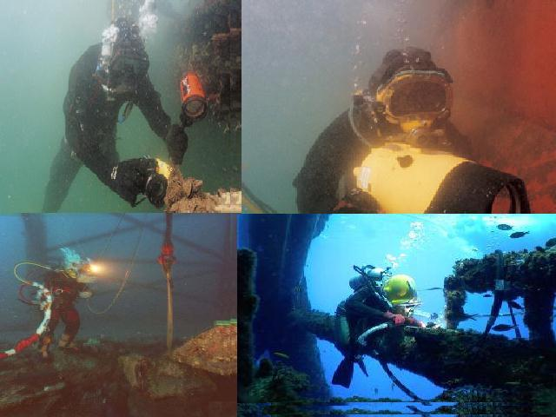
MERGULHO PROFISSIONAL
TRATAMOS MERGULHO PROFISSIONAL OU COMERCIAL, TODA A ATIVIDADE VOLTADA PARA ATENDER SOLICITAÇÕES DE SERVIÇOS ABAIXO DA LINHA DA AGUA.

Slide 4
INTERVENÇÃO SUB MERGULHO
CRIADA NO ANO DE 2008, A INTERVENÇÃO SUB ATUA NO MERCADO, ATENDENDO SERVIÇOS DIVERSOS NA AREA NAVAL E DE HIDRELETRICAS. NESSE PERIODO CONQUISTAMOS CLIENTES DIVERSOS, QUE NOS HONRAM COM SUA CONFIANÇA.

Slide 5








CLIENTES INTERVENÇÃO SUB

Slide 6
AQUASUB
A INTERVENÇÃO SUB MERGULHO TAMBEM ATUA NO ATENDIMENTO DE LIMPEZA E REPAROS EM PISCINAS E RESERVATORIOS SEM A NECESSIDADE DE ESVAZIAR. PARA ATENDER A ESSE SEGMENTO FOI CRIADA A AQUASUB LIMPEZA E SERVIÇOS SUBAQUATICOS.

Slide 7
SERVIÇOS EM PISCINAS
ENTRE OS SERVIÇOS QUE PRESTAMOS, ESTAO:
SUBSTITUIÇÃO DE CERAMICAS QUEBRADAS, OU EM FALTA COMO AZULEJOS, PISOS E PASTLHAS;
REPOSIÇÃO DE REJUNTES, JUNTAS DE DILATAÇÃO E VEDAÇÃO DE RACHADURAS;
INSTALAÇÃO DE RALOS ANTISUCÇÃO.

Slide 8
CAIXAS DE AGUA E RESERVATORIOS
A AQUASUB REALIZA A LIMPEZA DAS CAIXAS DE AGUA E CISTERNAS SEM A NECESSIDADE DE ESGOTAMENTO DAS MESMAS E ASSIM REALIZAR A TAREFA SEM INTERFERIR NA ROTINA DIARIA DOS LOCAIS. OU SEJA, TODO O TRABALHO É FEITO COM AS BOMBAS FUNCIONANDO NORMALMENTE, NINGUEM FICA SEM AGUA NA TORNEIRA!

Slide 9
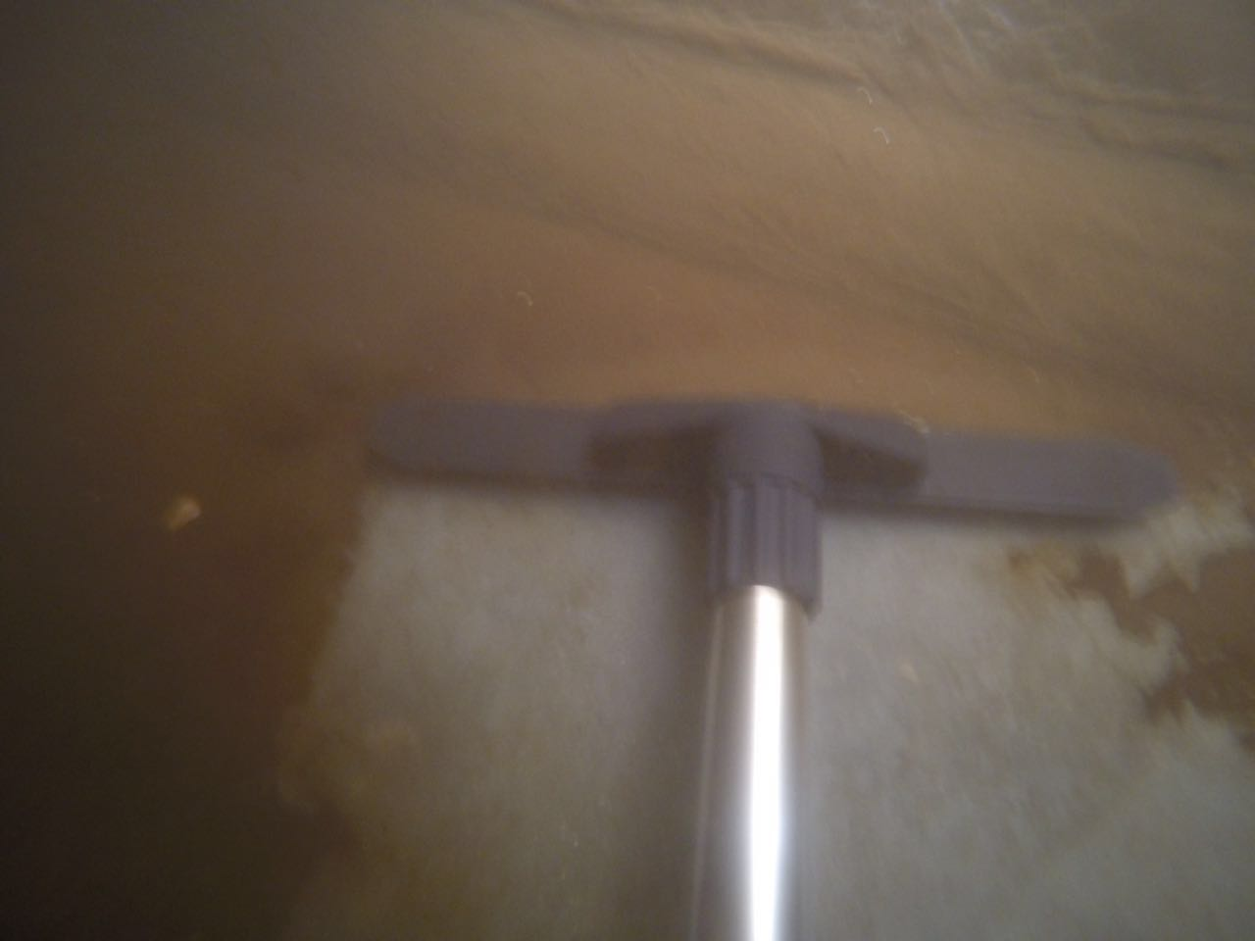
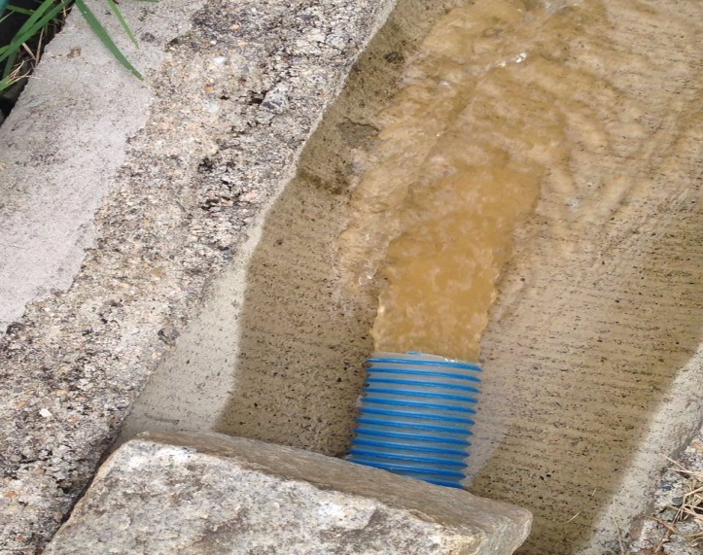
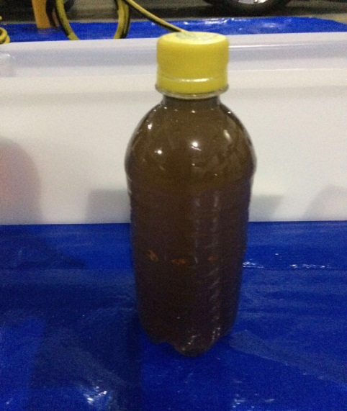
METODOS DE LIMPEZA
NOSSO METODO CONSISTE NA ASPIRAÇÃO DOS SEDIMENTOS DEPOSITADOS NOS RESERVATORIOS, ONDE CONTUMAM HAVER CONCENTRAÇÕES DE BACTERIAS, COLIFORMES, ETC.

Slide 10
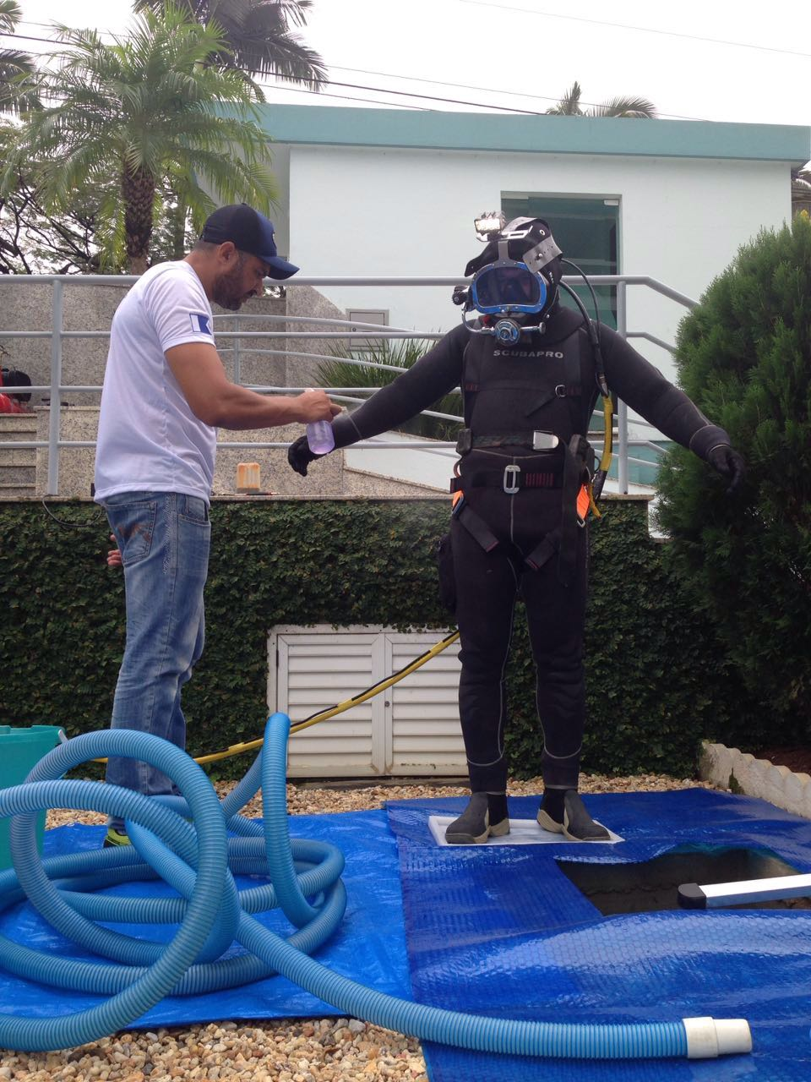
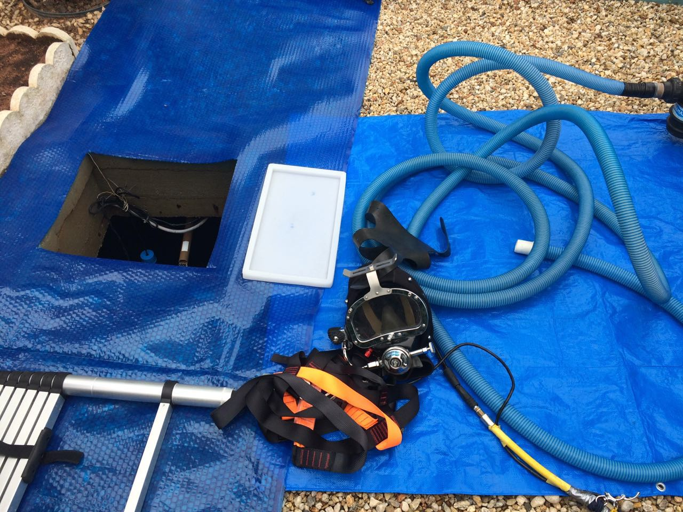
CUIDADOS NA REALIZAÇÃO DO TRABALHO
NOSSA EQUIPE UTILIZA TRAJES ADEQUADOS E ESTERELIZADOS PARA IMERSÃO EM AGUAS POTAVEIS, TUDO SOB A SUPERVISÃO DE NOSSA ENGENHEIRA QUIMICA RESPONSAVEL.

Slide 11






CLIENTES AQUASUB

